Slide 1
第四讲 操作系统安全
综合版
Notes:
上一章我们讲了网络安全事件、网络空间安全概念、网络空间安全技术架构、法律规范以及网络空间安全的机遇与挑战

Slide 2
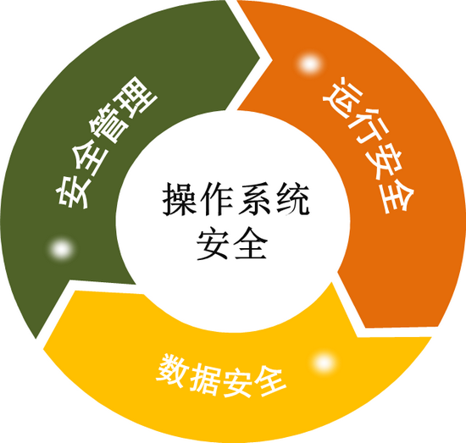
操作系统安全
信息论
系统论
...
应用安全
计算机理论
控制论
系统安全
数学（代数、数论、概率统计、组合数学、博弈论）
网络安全
网络空间安全基础理论
密码学及应用
Notes:
网络空间安全包括传统信息安全的研究范畴，主要有信息的机密性、完整性、可认证性、不可否认性、可用性等，还包含网络空间基础设施和网络信息系统的安全和可信等。网络空间安全学科方向主要包括网络空间安全基础理论、密码学及应用、系统安全、网络安全以及应用安全等五个二级学科。网络空间安全学科体系本质是研究网络空间中的安全威胁和防护问题，即在有敌手（adversary）对抗环境下，研究信息在产生、传输、存储、处理的各个环节中所面临的威胁和防御措施，以及网络和系统本身的威胁和防护机制。

Slide 3
第四讲 操作系统安全
操作系统概述
操作系统的安全威胁
操作系统典型安全事件
操作系统安全需求与保护机制
操作系统安全评估等级
Notes:
计算机是由硬件、操作系统软件、应用软件共同构成的一个复杂系统，其中，一系列复杂的硬件是计算机的基础，多样的应用软件则为用户提供各种不同的应用服务，而操作系统则是整个计算机系统的“灵魂”。

Slide 4
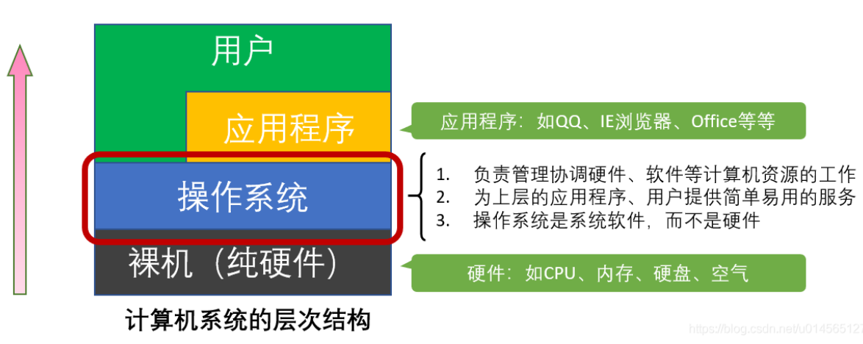
操作系统的含义
操作系统定义：负责计算机系统的硬件资源管理，支撑和控制各种应用程序运行，为用户提供计算机系统管理接口。操作系统是构成网络信息系统的核心关键组件，其安全可靠程度决定了计算机系统的安全性和可靠性。
操作系统的功能主要包括：
进程管理、内存管理、设备管理、文件管理、用户接口

Slide 5
操作系统的含义
操作系统的功能主要包括：
进程管理：又称为处理器管理，主要负责对中央处理器（CPU）的时间进行合理分配、对处理器的运行进行有效的管理。
内存管理：主要负责是对计算机内存空间进行合理分配、保护和扩充，用于解决多道进程共享内存资源时的冲突，并通过有效的管理方式提高计算机内存空间利用率。
设备管理：根据一定的分配原则对计算机的硬件设备进行调度与分配，使设备与计算机能够并行工作，为用户提供良好的设备使用效果。
文件管理：负责有效地管理计算机磁盘的存储空间，合理地组织和管理文件系统，为文件访问和文件保护提供更有效的方法及手段。
用户接口：用户操作计算机的界面称为用户接口或用户界面，通过用户接口，用户只需通过简单操作，就可以实现复杂的计算或处理。用户接口主要分为命令行接口、图形界面接口和程序调用接口（Application Programming Interface，API）几种。

Slide 6

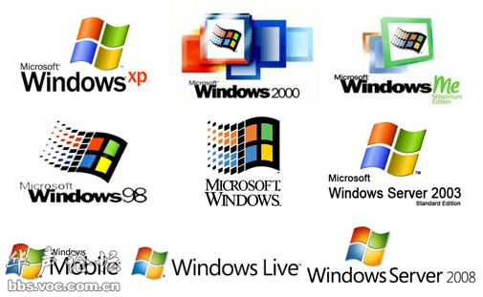
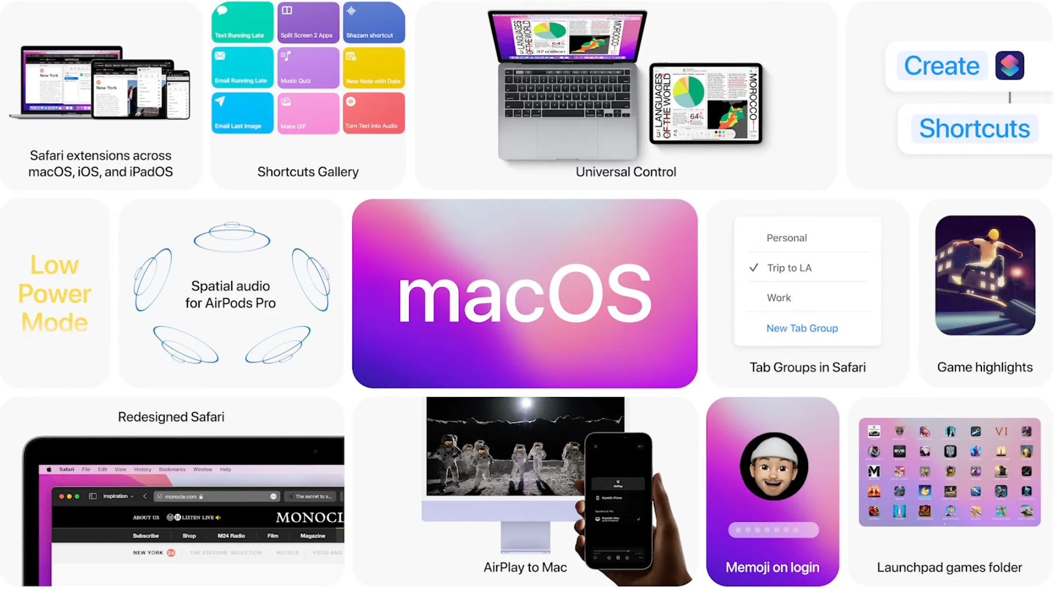
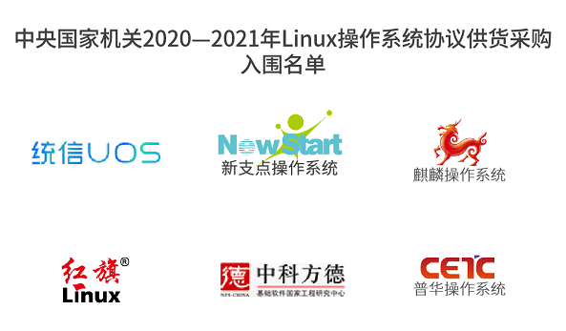
操作系统的典型产品
常见操作系统有：
微软公司Windows：Windows 95、Windows 98、Windows 2000、Windows XP、Windows 7、Windows 8、Windows 10、Windows 11等。
苹果公司macOS：使用BSD内核（基于UNIX）开发，1984年发布第一个版本，世界上第一个使用图形用户界面的操作系统，主要用于苹果电脑，最新版本为macOS 11
开源的Linux：Linux又称为GNU/Linux，1991年推出多进程多用户的操作系统，主要用于服务器环境，主要发行版有Ubuntu、Debian、Cent OS、RHEL、Arch Linux、Gentoo
移动操作系统有两类：谷歌的Android、苹果的iOS

Slide 7
第四讲 操作系统安全
操作系统概述
操作系统的安全威胁
操作系统典型安全事件
操作系统安全需求与保护机制
操作系统安全评估等级
Notes:
在日常生活和工作中，我们经常会遇到操作系统的提示，告知其补丁、升级和漏洞修复等信息，可见操作系统的漏洞容易成为安全问题的切入口。

Slide 8
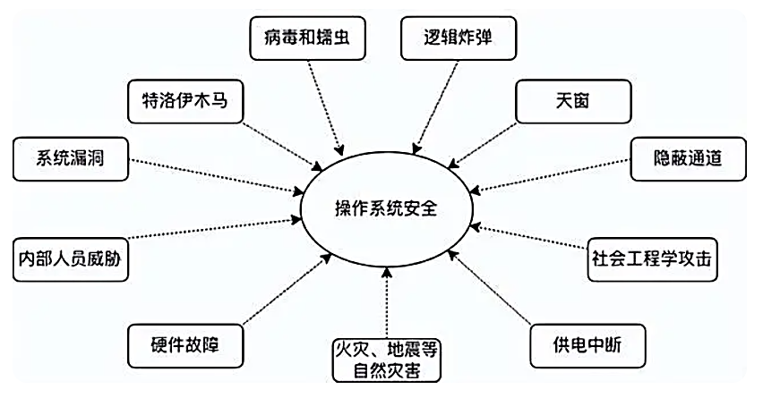
操作系统安全的威胁来源
其中系统漏洞、特洛伊木马、病毒、蠕虫、逻辑炸弹、天窗、隐蔽通道为技术方面的威胁；内部人员威胁、硬件故障、供电中断、自然灾害、社会工程学为管理方面的威胁。
Notes:
系统漏洞可以通过漏洞扫描工具进行嗅探，目标网络或者主机进行安全漏洞的检测与分析，找出网络中安全隐患和存在的可能被攻击者利用的漏洞。

Slide 9
操作系统的技术安全威胁
后门(Trapdoor)
也称陷阱，某个正常程序的秘密入口，依靠某些特定输入串、某个特殊用户ID来激活
逻辑炸弹(Logic Bomb)
嵌入在正常程序中的一段恶意代码，在设定的条件满足时运行，如到达某个特定日期、增加或删除某个特定文件
特洛伊木马(Trojan Horses)
嵌入在正常程序中的一段恶意代码，表面上在执行合法任务，实际上却具有用户不曾料到的非法功能。主要在于削弱系统的安全控制机制，尤其是访问控制机制，实现非授权的网络访问的程序
计算机病毒(Viruses)
既具有自我复制能力，又必须寄生在其他程序(或文件)中的恶意代码，最大的特点是在人工干预下具备自我复制能力
蠕虫(Worms)
病毒的一种，具备自身复制使用的机制，它的传播不需要人工干预
隐蔽通道
可定义为系统中不受安全策略控制的、违反安全策略的信息泄露路径。 按信息传递的方式和方法区分,隐蔽通道分为隐蔽存储通道和隐蔽定时通道
Notes:
特洛伊木马(Trojan Horse)是指寄宿在计算机里的一种非授权的远程控制程序，这个名称来源于公元前十二世纪希腊和特洛伊之间的一场战争。由于特洛伊木马程序能够在计算机管理员未发觉的情况下开放系统权限、泄漏用户信息、甚至窃取整个计算机管理使用权限，使得它成为了黑客们最为常用的工具之一。
隐通道是一个可以进行信息传送的通道，但它不是系统设计者设计用来传送信息的通道。
2． 由于它并非设计者用来传送信息的通道，因此系统安全策略（主要指非自主性的安全策略），没有对这种通道实施控制。
3． 由于没有安全控制，因此使得进程之间可以利用这些通道以违反安全策略的方式传递信息。
最早被发现的也是最经典的一个隐通道是磁盘移臂隐通道，这个隐通道是1977年在KVM/370系统中发现的。造成这个隐通道的直接原因是KVM/370系统采用的读写优化策略——蒸发算法（电梯算法）。该算法保证优先读/写磁臂移动方向前方的磁道。然而这个策略满足了一个条件，即提供了一个可以用来临时存放信息的变量——磁臂的移动方向（磁臂向低端磁道移动代表0，反之则代表1），且这个变量的状态可以被高安全级的发方改变，并被低安全级的收方观察到。
目录结构隐通道：
在Red Hat Linux系统中，系统对文件的权限控制分为三类：读、写、执行权，目录也是文件。对目录来说，读意味着用户能够读目录列表，写意味着用户能够在这个目录下建立或删除文件，执行则意味着允许用户从该目录的父目录切换到该目录下。只有当一个目录下的内容为空时，才可以将其删除。
假设系统中当前有用户H、L，H用户安全高于L，H用户建了一个目录D，L被授权对D有写和执行权。
L已通过某种手段将特洛伊木马程序S植入用户H的程序中，该特洛依木马企图将从目录D下获得的敏感数据泄露给L，其操作过程如下：
⑴发送方S若要传0，则在目录D下建一目录D1；若要传1，则删除目录D1。
⑵接收方L试图建立目录D1，若成功，则确认接收到1（R须立即删除D1）；若失败，则确认接收到0。

Slide 10
第四讲 操作系统安全
操作系统概述
操作系统的安全威胁
操作系统典型安全事件
操作系统安全需求与保护机制
操作系统安全评估等级

Slide 11

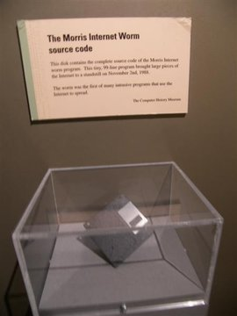
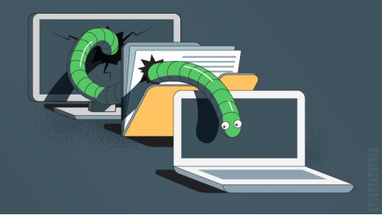
操作系统典型安全事件
莫里斯蠕虫
美国康乃尔大学一年级研究生罗伯特·莫里斯（现在是MIT的终身教授），莫里斯蠕虫发作于1988年11月2日，蠕虫用命令查询联机用户名单，然后破译用户口令，用Mail系统复制、传播蠕虫本身的源程序，再编译生成代码。
被感染的电脑“蠕虫”快速自我复制、挤占电脑系统里的硬盘空间和内存空间。12小时之内感染了6200台运行Unix操作系统的SUN工作站和VAX小型机，使之瘫痪或半瘫痪，造成了$10000000(1千万美元)的直接经济损失。
比事件影响更大、更深远的是：计算机病毒从此流行。
Notes:
莫里斯是在家里第一次接触计算机。莫里斯的父亲曾从NASA带回一台原始的神秘的密码机器，成为一家人的谈资，激起了他的强烈兴趣。他自己12岁就编出高质量电脑程序，18岁时，就具有在最负盛名的贝尔实验室和哈佛大学当过程序员
蠕虫代码中一段非本意的效果（unintended consequence）加剧了其危害性，它使同一台计算机会被重复感染，每次感染都会造成计算机运行变慢直至无法使用。
短短12小时内，已有6200台采用Unix操作系统的SUN工作站和VAX小型机瘫痪或半瘫痪，不计其数的数据和资料毁于这一夜之间，造成一场损失近亿美元的空前大劫难。蠕虫传播机制上的编程错误把一个可能是无害的智力练习变成了恶意的拒绝服务攻击。 蠕虫本来可以在入侵一台计算机之前查询其是否已经被感染，但这么做会让清除蠕虫变得非常容易，只要设置一个进程在受到查询时回答“是”就可以避免被感染。为躲过这种防御措施，蠕虫采用了麦可·拉宾（Michael Rabin）的座右铭“随机性”作为对策。莫里斯让蠕虫在得到“是”的回答时，仍按1/7的几率进行复制[2]。事实证明这种复制几率还是过高，蠕虫的传播非常迅速，重复感染了一些计算机。
当警方已侦破这一案件并认定莫里斯是闯下弥天大祸的“作者”时，纽约州法庭却迟迟难以对他定罪。在当时，对制造电脑病毒事件这类行为定罪，还是世界性的难题。前苏联在1987年曾发生过汽车厂的电脑人员用病毒破坏生产线的事件，法庭只能用“流氓罪”草草了事。
1990年5月5日，纽约地方法庭根据罗伯特·莫里斯设计病毒程序，造成包括国家航空和航天局、军事基地和主要大学的计算机停止运行的重大事故，判处莫里斯三年缓刑，罚款一万美金，义务为新区服务400小时。莫里斯事件震惊了美国社会乃至整个世界。而比事件影响更大、更深远的是：黑客从此真正变黑，黑客伦理失去约束，黑客传统开始中断。大众对黑客的印象永远不可能恢复。而且，计算机病毒从此步入主流。

Slide 12
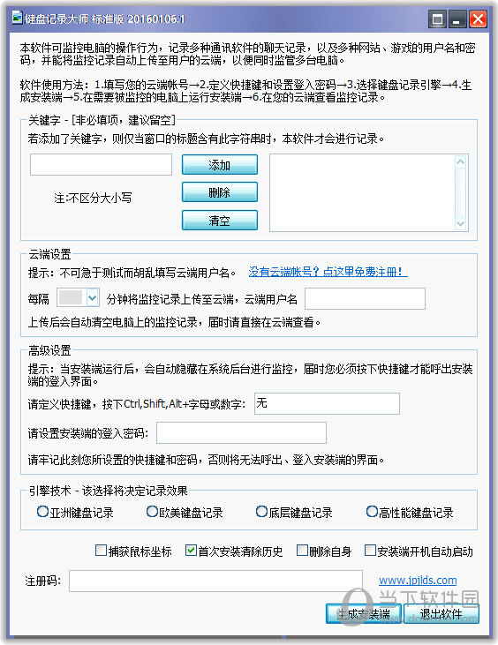
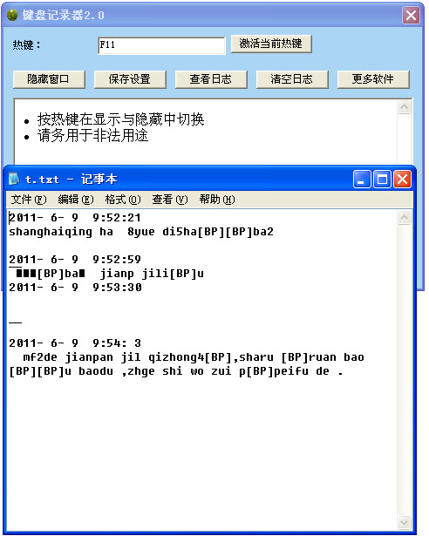
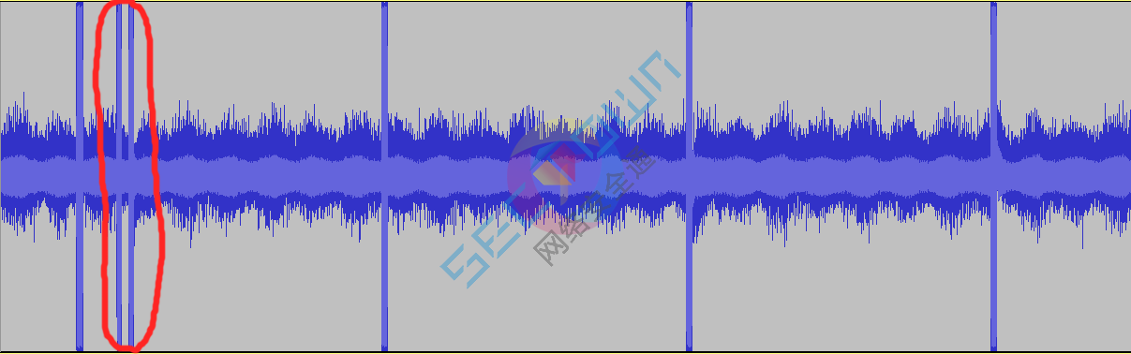
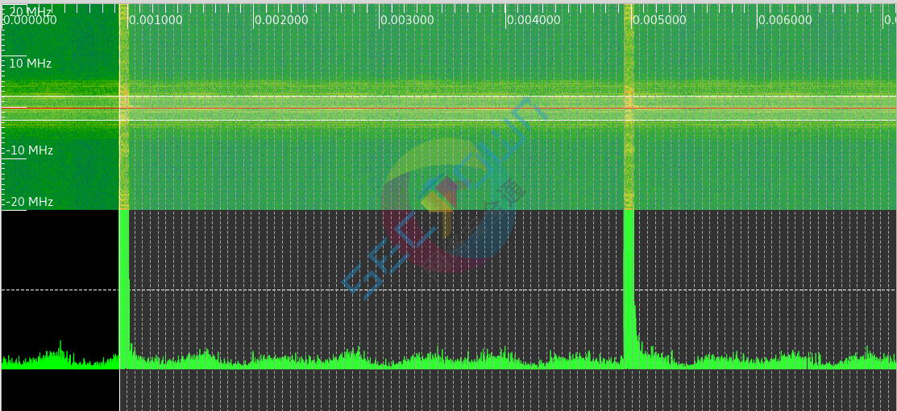
操作系统典型安全事件
键盘木马
键盘程序被内置了键盘记录器的木马程序，会将键盘操作全部记录下来，存储或者发送。
为了对抗软件层面的攻击如键盘钩子，一些软件腾讯QQ，在用户输入密码等敏感信息时会用一个更底层的驱动程序截取键盘输入。但攻击者也可以通过驱动程序从操作系统内核中获取未经干扰的按键。
而通过硬件手段实现的键盘监听一般很难从软件层面发现。
Notes:
无线键盘进行射频信号分析加以监听。
在研究中发现，目前已有不少针对无线键盘的窃听攻击，但是大多需要破解键盘和适配器之间的通讯协议。但是在本文的攻击方式中，直接针对无线电信号进行分析，对于没有使用序列码的无线键盘，信号本身不会存在变化，所以普通的加密手段没有作用。同时通过无线电侦听用户无线键盘输入的信息窃取方式十分隐蔽，不容易被发现，所以对用户的个人信息有很大的安全威胁。
对于无线键盘的生产厂商来说，直接分析无线电信号的攻击方式可以通过添加序列码来解决。使用了序列码之后，每一次按键按下的无线电信号都会有所不同，这回增加攻击者实施攻击的难度和成本。同时生产厂商还可以使用加密的手段来加强防御。在序列码的基础上添加加密手段之后，可以防止攻击者直接接触到序列码，通过大量数据分析出序列码的产生规则，进而伪造出正常的无线键盘数据，来欺骗适配器进行相应的操作。通过序列码和加密的手段，可以提高无线键盘的安全性，保证用户的数据安全。

Slide 13
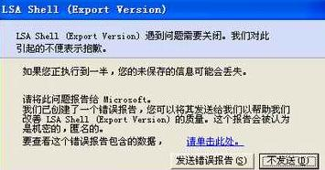
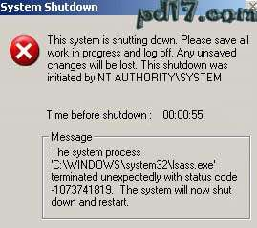
操作系统典型安全事件
震荡波蠕虫（Sasser）
利用微软WindowsNT内核平台上的LSASS漏洞，随机的扫描其它网络中计算机的IP端口，然后进行传播。尽管该蠕虫在Windows 2000、Windows XP上发作，不会感染安装Windows 95/98/Me操作系统的计算机，但可以在这些操作系统上运行，而成为传播源。
在该蠕虫传播的几天内，相继出现了B、C、D、E、F等变种蠕虫。其中的变种E和变种 F是编写者被逮捕之后出现的。
2004年5月7日，德国下萨克森州罗滕堡的18岁少年Sven Jaschan被捕，承认此前的蠕虫是他编写的。2005年7月8日，德国Verden市法院认定他制造震荡波蠕虫，四次改变量据和三次对计算机实施破坏有罪，判处21个月的缓刑，在缓刑期间必须完成30个小时的感化工作。。
Notes:
lsass.exe是一个系统进程，Local Security Authority Service、本地安全权限服务，用于微软Windows系统的安全机制。它用于本地安全和登陆策略。随着系统启动而自动启动。
在本地开辟后门。监听TCP 5554端口，做为FTP服务器等待远程控制命令。病毒以FTP的形式提供文件传送。黑客可以通过这个端口偷窃用户机器的文件和其他信息。 病毒开辟128个扫描线程。以本地IP地址为基础，取随机IP地址，疯狂的试探连接445端口，试图利用windows的LSASS 中存在一个缓冲区溢出漏洞进行攻击，一旦攻击成功会导致对方机器感染此病毒并进行下一轮的传播，攻击失败也会造成对方机器的缓冲区溢出,导致对方机器程序非法操作,以及系统异常等

Slide 14
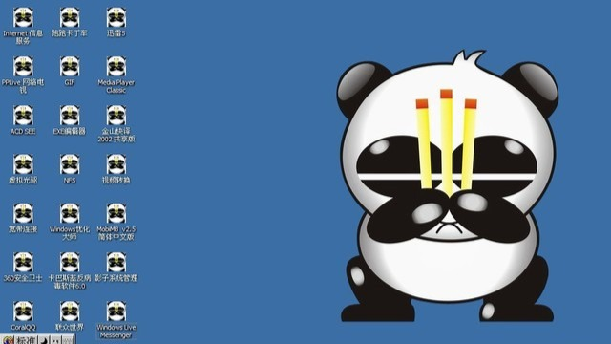
操作系统典型安全事件
熊猫烧香
2006年10月16日由25岁的中国湖北武汉新洲区人李俊编写，2007年1月初肆虐中国大陆网络，2007年2月12日，湖北省公安厅宣布，李俊以及其同伙共8人落网。
1.病毒会删除扩展名为gho的文件，使用户无法使用ghost软件恢复操作系统。
2.感染系统可执行文件，如EXE,SCR,PIF,COM 文件，将感染目标文件和病毒溶合成一个文件（被感染文件贴在病毒文件尾部）
3.感染htm,html,asp,php,jsp,aspx脚本类文件，添加病毒网址，导致用户一打开这些网页文件，IE就会自动连接到指定的病毒网址中下载病毒。一些网站编辑人员的电脑如果被该病毒感染，上传网页到网站后，就会导致用户浏览这些网站时也被病毒感染。
在硬盘各个分区下生成文件autorun.inf和setup.exe，可以通过U盘和移动硬盘等方式进行传播，并且利用Windows系统的自动播放功能来运行，搜索硬盘中的.exe可执行文件并感染，感染后的文件图标变成“熊猫烧香”图案。“熊猫烧香”还可以通过共享文件夹、用户简单密码等多种方式进行传播。致使“熊猫烧香”病毒的感染范围非常广，中毒企业和政府机构已经超过千家，其中不乏金融、税务、能源等关系到国计民生的重要单位。
Notes:
（1）二进制可执行文件（后缀名为：EXE,SCR,PIF,COM）: 将感染目标文件和病毒溶合成一个文件（被感染文件贴在病毒文件尾部）完成感染.
（2）脚本类（后缀名为：htm,html,asp,php,jsp,aspx）: 在这些脚本文件尾加上如下链接（下边的页面存在安全漏洞）：
<iframe src=></iframe>
病毒建立一个计时器，以6秒为周期在磁盘的根目录下生成setup.exe（病毒本身）autorun.inf，并利用AutoRun Open关联使病毒在用户点击被感染磁盘时能被自动运行。

Slide 15
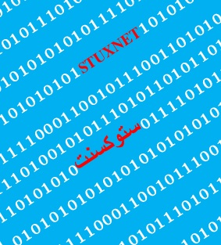
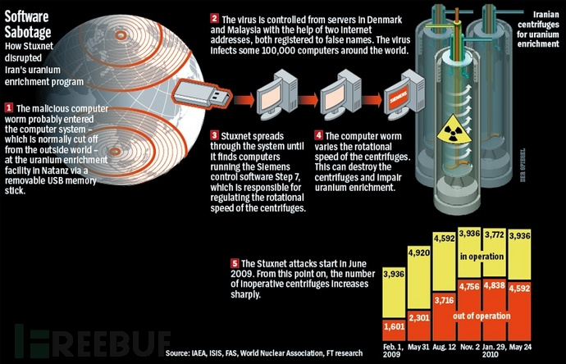
操作系统典型安全事件
震网病毒，Stuxnet，又被称为超级工厂病毒
是世界上首个专门针对工业控制系统编写的破坏性病毒，能够利用对windows系统和西门子SIMATIC WinCC系统的7个漏洞进行攻击。特别是针对西门子公司的SIMATIC WinCC监控与数据采集 (SCADA) 系统进行攻击。病毒向可编程逻辑控制器写入代码并将代码隐藏。该病毒可能已感染并破坏了伊朗纳坦兹的核设施（坏掉了1000台离心机），并最终使伊朗的布什尔核电站推迟启动。2010年6月首次被白俄罗斯安全公司VirusBlokAda发现，它的传播从2009年6月或更早开始，2010-09-25，进入中国。
俄罗斯卡巴斯基实验室发布了一个声明“是一种十分有效并且可怕的网络武器原型，这种网络武器将导致世界上新的军备竞赛，一场网络军备竞赛时代的到来。除非有国家和政府的支持和协助，否则很难发动如此规模的攻击。”
传播途径：该病毒主要通过U盘和局域网进行传播。

Slide 16
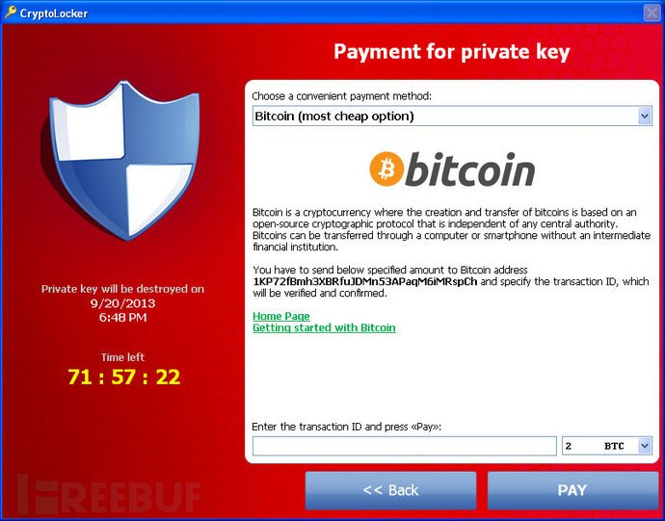
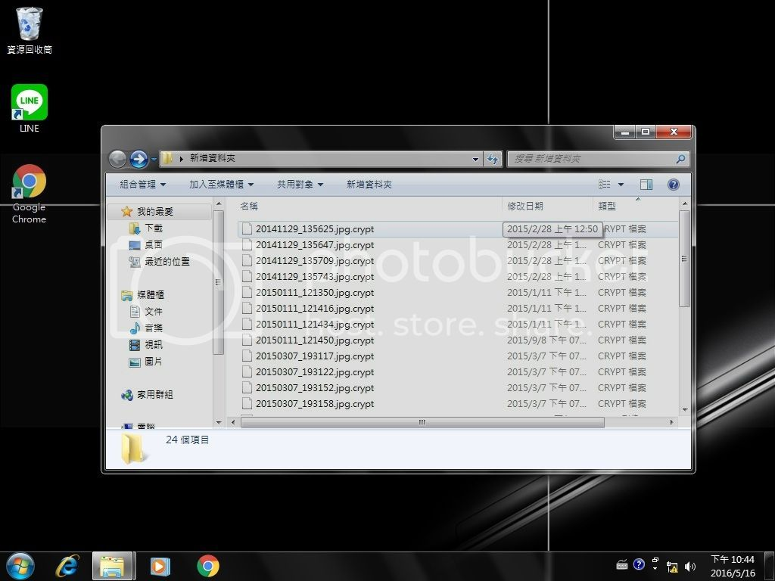
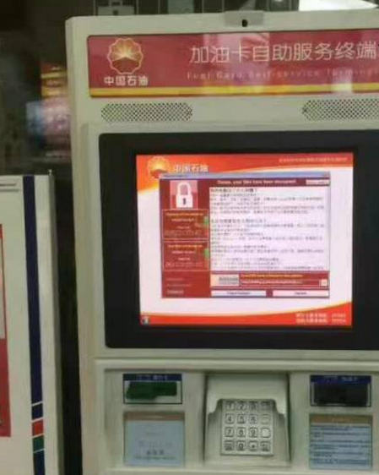
操作系统典型安全事件
勒索软件
CryptoLocker于2013年下半年出现的特洛伊木马，以勒索软件的形式出现的恶意软件，以Windows操作系统为主要攻击目标，所派生的变种也向Linux等操作系统及特定厂牌的网络存储设备（NAS）攻击。
CryptoLocker会伪装成一个合法的电子邮件附件或.exe格式文件。如果被激活，该恶意软件就会使用RSA、AES等算法加密本地与内部网的特定类型文件。而私人密钥则把持在恶意软件所控制的服务器上。该蠕虫会显示一则消息，表示如果在规定的期限进行付款（经由比特币或其他储值管道），就能够解密这些文件，否则私人密钥将会被销毁，再也不能打开这些文件。
Notes:
RDP 暴力破解。攻击者通常利用弱口令、暴力破解等方式获取攻击目标服务器远程登录用户名和密码，进而通过远程桌面协议登录服务器并植入勒索病毒。同时，攻击者一旦成功登录服务器，获得服务器控制权限，可以服务器为攻击跳板，在用户内部网络进一步传播勒索病毒。
利用系统漏洞。勒索病毒可通过利用已公开且已发布补丁的漏洞，通过扫描发现未及时修补漏洞的设备，利用漏洞进行传播扩散，如 WannaCry 勒索病毒就是利用 “永恒之蓝” 漏洞进行传播的。
利用钓鱼邮件。攻击者将勒索病毒内嵌至钓鱼邮件的文档、图片等附件中，或将勒索病毒恶意链接写入钓鱼邮件正文中，通过网络钓鱼攻击传播勒索病毒。一旦用户打开邮件附件，或点击恶意链接，勒索病毒将自动加载、安装和运行。
利用网站挂马。攻击者入侵主流网站的服务器，在正常网页中植入木马，或通过主动搭建包含恶意代码的网站，诱导用户访问网站并触发恶意代码，劫持用户当前访问页面至勒索病毒下载链接并执行，进而向用户设备植入勒索病毒。
利用软件供应链传播。软件供应链是指利用软件供应商与最终用户之间的信任关系，通过攻击入侵软件供应商相关服务器设备，利用合法软件的升级更新等机制，利用软件供应商的各种疏忽或漏洞，对合法软件进行劫持或篡改，绕过用户网络安全防护机制，传播勒索病毒。
利用移动介质传播。攻击者通过隐藏 U 盘、移动硬盘等移动存储介质原有文件，创建与移动介质盘符、图标等相同的快捷方式，一旦用户点击，自动运行勒索病毒，或运行专门用于收集和回传设备信息的木马程序，便于未来实施针对性的勒索病毒攻击行为。

Slide 17
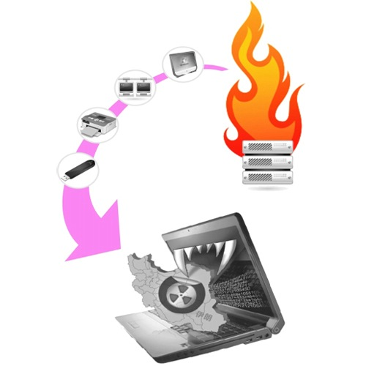


操作系统典型安全事件
火焰病毒
火焰病毒，2012年5月被发现的恶意软件，利用微软公司Windows操作系统的两处漏洞侵入电脑并注入程序。大约从2010年开始散播，其所包含的代码量约是之前发现的震网病毒（Stuxnet）或毒区病毒（Duqu）的20倍，被称为有史以来最复杂的恶意软件，在中东大范围传播。火焰病毒收集个人信息并上传到网络，录音、截取屏幕画面、侵入邻近的蓝牙设备。
伊朗方面于2012年4月时，称该病毒被其创造者命名为Wiper 。而卡巴斯基则说它和Wiper没有什么关系。尽管以色列副部长摩西的某段讲话似乎暗示了以色列是始作俑者，但目前以色列在受害数量上仅次于伊朗的189起，为89。
有报导声称该恶意软件由美国国家安全局和以色列合作研发。类似震网病毒，可能都在Olympic Games计划下开发出来。美国和以色列都正式否认与此病毒有关。
Notes:
2006年
美国军方和情报官员向当时的美国总统提交了一个对伊朗发动网络攻击的提案，名为Olympic Games计划，之后通过一些手段将由美国和以色列联合开发的Stuxnet病毒，又称震网病毒，开始利用四个微软0day漏洞对伊朗核设施进行长期而隐蔽的破坏行动。
2010年3月
震网病毒通过各种途径疯狂传播，在感染伊朗将近 20 万台计算机后，持续向全球扩散。在安全研究员对其进行深入分析后，发现元凶是美国与以色列，同时计划破产。

Slide 18
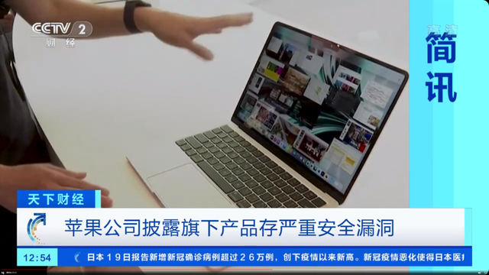

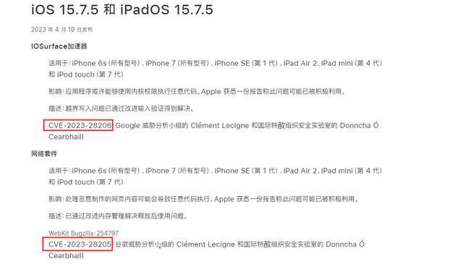
操作系统典型安全事件
手机操作系统系统漏洞：
iPhone曝“末日漏洞”，沦为间谍软件的监视工具。据 Citizen Lab 和微软的研究人员于2023年4月11日公开的报告，一家以色列间谍公司开发出的间谍应用 Reign被用来感染iPhone设备，对多国记者、不同党派要员和非政府组织工作人员进行监视。报告披露了这家名为QuaDream的间谍公司开发的这款间谍软件能够录制音频、拍照、跟踪位置和窃取密码，至少有10个国家或地区的政府曾进行采购。
2023年3月28 日，苹果发布了 iOS / iPadOS 16.4 正式版和 macOS 13.3 系统更新，引入了安全补丁，修复了 30 多处漏洞。苹果官方更新日志中表示：本次 iOS 16.4、macOS Ventura 13.3、watchOS 9.4 和 tvOS 16.4 更新修复了数十个可能被黑客利用的安全漏洞。苹果还修复了内核方面的漏洞，允许黑客在用户不知情的情况下执行任意代码。
18
Notes:
黑客可以通过该漏洞获得设备的“完全管理权限”。这意味着入侵者能够冒充设备拥有者，并以他们的名义运行任何软件。据美联社（AP）报道，例如以色列的NSO集团（NSO Group）之类的商业间谍软件公司，以识别和利用这种安全漏洞而闻名。他们使用恶意软件暗中感染目标的智能手机，盗取其内容并实时监视目标。目前，NSO集团已被美国商务部列入黑名单。据了解，其间谍软件曾在欧洲、中东、非洲和拉丁美洲被用来对付记者、异见者和人权活动家。

Slide 19
第四讲 操作系统安全
操作系统概述
操作系统的安全威胁
操作系统典型安全事件
操作系统安全需求与保护机制
操作系统安全评估等级

Slide 20
操作系统安全需求
操作系统的安全需求：
标识和鉴别：能够唯一标识系统中的用户，并进行身份真实性鉴别
访问控制：通过资源访问控制，防止用户对计算机资源的非法窃取、篡改、破坏
系统资源安全：保护系统中信息及数据的完整性、保密性、可用性
网络安全：通过网络访问控制，确保网络通信数据安全、网络服务的可用性
抗攻击：具有系统运行监督机制，防御恶意代码攻击
自身安全：确保系统安全和完整性，具有可信恢复能力

Slide 21

操作系统安全常用保护机制—标识与鉴别
标识和鉴别：能够唯一标识系统中的用户，并进行身份真实性鉴别
标识与鉴别是涉及系统和用户的一个过程。标识就是系统要标识用户的身份，并为每个用户取一个系统可识别的用户标识符，用户标识符唯一且不可伪造，防止用户冒充行为。鉴别是用户标识符与用户联系的过程。鉴别过程主要用于识别用户的真实身份。
在操作系统中，用户登录的过程就属于系统对用户合法性的鉴别。可以从以下几个方面来加强鉴别安全：
对于采用静态口令认证技术的设备，帐户口令的生存期不长于 90 天。
对于采用静态口令认证技术的设备，口令长度至少12 位，并包括数字、小写字母、大写字母和特殊符号 4 类中至少 3 类。
配置当用户连续认证失败次数超过 5 次，锁定该用户使用的帐号。
用户远程登录禁用root用户。
对于安全等级要求高的设备，采用静态口令+数字证书或生物识别的双因子认证。

Slide 22
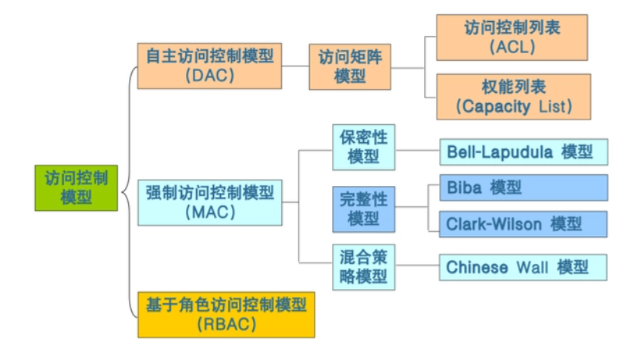
操作系统安全常用保护机制—访问控制
访问控制：访问控制是为用户对系统资源提供最大限度共享的基础上，对用户的访问权进行管理，防止对信息的非授权篡改和滥用。（例如：Linux文件访问控制）
自主访问控制：是由客体的属主对自己的客体进行管理，由属主自己决定是否将自己的客体访问权或部分访问权授予其他主体，这种控制方式是基于用户的，具有很高的灵活性。需要注意的是，在配置客体的权限时，要根据最小权限原则对客体配置自主访问控制权限。
强制访问控制：系统中的主体和客体都被赋予了相应的安全属性，系统用该安全属性来决定一个主体是否可以访问某个客体。安全属性是不能改变的，它由系统管理人员(如安全管理员)或由操作系统自动地按照严格的规则来设置，不像访问控制表那样由用户或他们的程序直接或间接地修改。
Notes:
在多任务与多用户的环境下，为了提升系统安全性以及降低误操作，操作系统对用户权限进行了区分。分为系统管理员用户、普通用户、访客用户等不同权限级别的用户，不同类型的用户账号拥有不同的操作权限。

Slide 23

操作系统安全常用保护机制—最小权限原则
最小权限原则：是指仅仅给予人员、程序系统最小能完成其功能的权限。在操作系统运维工作中，最小化权限原则应用的一些例子包括：
服务器网络访问权限控制。如当信息系统的后端服务不需要被外部访问时，禁止对其分配公网IP或开放端口。
使用普通用户运行应用程序。例如在Linux环境中，Mysql、Httpd、Nginx 等对外提供服务的程序都应该使用普通用户来运行，以此来有效降低应用程序漏洞带来的安全风险。
为应用程序创建隔离环境。例如通过chroot将程序运行环境切换到指定目录。
关闭不必要的系统服务。
Notes:
chroot 就是可以改变某进程的根目录，使这个程序不能访问目录之外的其他目录

Slide 24
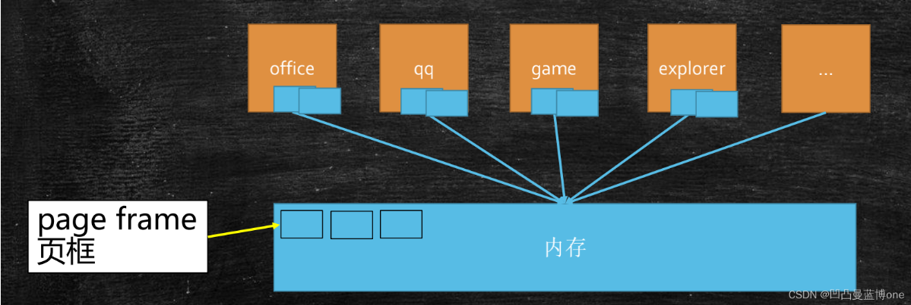
操作系统安全常用保护机制—进程隔离与内存保护
进程隔离与内存保护：当前的计算机系统早已完全实现了多任务模式，即多项不同的任务同时在一台计算机中运行。当计算机同时执行多项任务时，为了避免不同任务间的互相影响，操作系统提供了进程隔离与内存保护机制。
为了实现进程隔离与内存保护的机制，计算机操作系统中加入了内存管理单元（MemoryManagement Unit，MMU）模块，当程序在计算机中运行时由MMU模块负责进程分配运行所需的内存空间，进程隔离与内存保护机制为每个进程提供互相独立的运行空间，该机制通过禁止进程读写其他进程以及系统进程的内存空间来实现隔离，并通过一些列复杂的机制实现隔离环境下的进程间通信(IPC)机制与进程间资源共享机制。
进程隔离与内存保护机制为操作系统的安全性做出了重要贡献

Slide 25
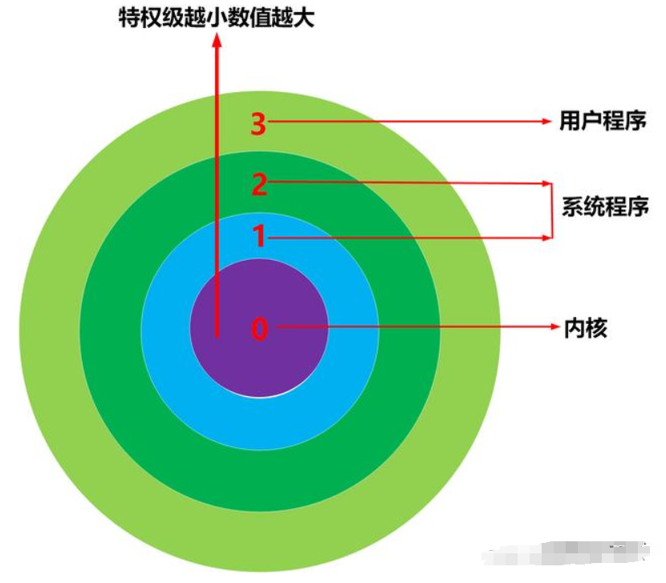
操作系统安全常用保护机制—运行保护
运行模式保护：
为了安全性的目的，现代CPU的运行模式通常分为内核模式与用户模式两种运行模式：
内核模式，也称为特权模式，在Intel x86 系列中，称为核心层(Ring 0)。
用户模式，也称为非特权模式，或者用户层(Ring 3)。
如果CPU 处于特权模式，那么将允许执行一些仅在特权模式下许可的特殊指令和操作。操作系统通常运行在特权模式或者称为内核模式下，其他应用程序则运行在普通模式，即用户模式下。CPU运行模式的区分起到了保护操作系统的运行不受其他应用程序干扰和破坏的作用，大大提升了操作系统的安全性。

Slide 26
操作系统安全常用保护机制—其他
文件系统加密：为了防止因信息载体落入他人手中而导致的信息泄露问题，可以采取对信息进行加密的措施。在操作系统中实现信息加密的方法很多，可以对单个文件进行加密，也可以对整个磁盘进行加密。（例如：NTFS加密）
白名单机制：网络访问中，白名单机制明确定义了什么是被允许的，除此之外的情况全部拒绝。白名单机制和黑名单机制相对，黑名单机制明确定义了什么是不被允许的。
安全审计：安全审计就是对操作系统中涉及安全事件的活动进行记录、检查、审核或追溯。它的主要目的就是检测非法用户对计算机系统的入侵，显示合法用户的误操作，并能及时发出安全警告以便让管理员对入侵事件进行快速响应。（审计权限分割）
Notes:
在Linux系统中，默认情况下，系统相关日志是保留在本地的。黑客入侵系统后，往往会通过删除本地日志的方式达到隐藏操作痕迹。为了预防这种情况发生，一方面可以通过权限分割来把超级管理员对审计日志的操作权限交由单独的审计管理员管理；另一方面可以把与安全相关的关键系统日志实时传送到远程服务器上，以此来预防审计日志遭到篡改或删除。

Slide 27
第四讲 操作系统安全
操作系统概述
操作系统的安全威胁
操作系统典型安全事件
操作系统安全需求与保护机制
操作系统安全评估等级

Slide 28
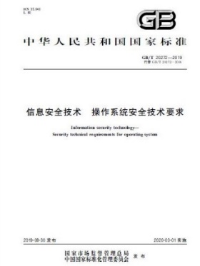
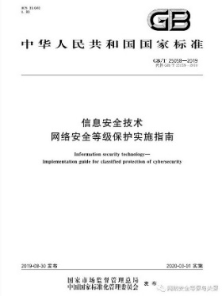

操作系统安全评估等级
操作系统安全：满足安全策略要求，具有相应的安全机制及安全功能，符合特定的安全标准，在一定约束条件下，能够抵御常见的网络安全威胁，保障自身的安全运行及资源安全。
国家标准《信息安全技术 操作系统安全技术要求（GB/T 20272-2019）》将操作系统分成五个安全等级：
用户自主保护级、系统审计保护级、安全标记保护级、结构化保护级、访问验证保护级
可信计算机系统评估标准(TCSEC)
美国国防部把计算机系统的安全从低到高分为4等8级：
D等（最低保护等）：D1（安全保护欠缺级）
C等（自主保护等）：C1（自主安全保护级）、C2（受控安全保护级）
B等（强制保护等）：B1（标记安全保护级）、B2（结构化保护级）、B3（安全域级）
A等（验证保护等）： A1级、A2级
Windows NT 4.0 安全级基本达到了 C2
Notes:
IBM服务器上执行的红帽操作系统——Red Hat Enterprise Linux5的存取控制能力取得了美国政府信息安全认证机构颁发的最高安全等级认证，这意味着那些对信息安全要求较为严格的政府单位可采用红帽的Linux操作系统。
TCSEC标准是计算机系统安全评估的第一个正式标准，具有划时代的意义。该准则于1970年由美国国防科学委员会提出，并于1985年12月由美国国防部公布。TCSEC最初只是军用标准，后来延至民用领域。TCSEC将计算机系统的安全划分为4个等级、7个级别。

Slide 29
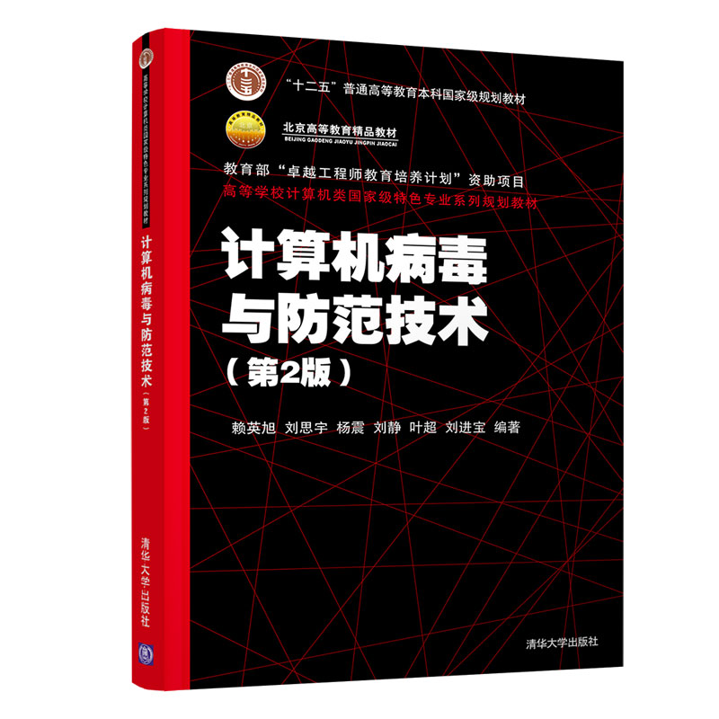


小结：操作系统安全的病毒防范
修补操作系统以及其捆绑的软件的漏洞
以操作系统Windows为例，用系统的“自动更新”程序下载补丁进行安装。设置一个比较强的系统密码，关闭系统默认网络共享，防止局域网入侵或弱口令蠕虫传播。定期检查系统配置实用程序启动选项卡情况，并对不明的Windows服务予以停止。
安装并及时更新杀毒软件与防火墙产品
保持最新病毒库以便能够查出最新的病毒，如一些反病毒软件的升级服务器每小时就有新病毒库包可供用户更新。而在防火墙的使用中应注意到禁止来路不明的软件访问网络。
不要点来路不明连接以及运行不明程序
通过电子邮件或即时通讯软件发过来的来路不明的连接，用户访问这些网站后不用下载直接就可能会中更多的病毒。不要点击，点击后病毒就在系统中运行了。

Slide 30
The End

